Slide 1


Slide 2

CHỦ ĐỀ 1: EM VỚI NHÀ TRƯỜNG
Hoạt động giáo dục theo chủ đề
Điều chỉnh bản thân cho phù hợp với môi trường học tập mới

Slide 3



Về kiến thức:
- Kể được những khó khăn của bản thân trong môi trường học tập mới.
- Nêu được những việc đã làm và nên làm để điều chỉnh bản thân cho phù hợp với môi trường học tập mới.
- Xây dựng và thực hiện được kế hoạch học tập, rèn luyện trong môi trường học tập mới.
Hoạt động giáo dục theo chủ đề
Điều chỉnh bản thân cho phù hợp với môi trường học tập mới

Slide 4

Hoạt động giáo dục theo chủ đề
Điều chỉnh bản thân cho phù hợp với môi trường học tập mới
Khởi động

Slide 5
Hoạt động giáo dục theo chủ đề
Hoạt động 1:
Chia sẻ những khó khăn và những việc đã làm trong môi trường học tập mới
Điều chỉnh bản thân cho phù hợp với môi trường học tập mới

Slide 6
Chia sẻ những khó khăn gặp phải và những điều học được từ các bạn trong việc thay đổi cho phù hợp với môi trường học tập mới.
Hoạt động giáo dục theo chủ đề
Điều chỉnh bản thân cho phù hợp với môi trường học tập mới
+ Em đã gặp những khó khăn nào trong môi trường học tập mới?
+ Em đã tìm sự hỗ trợ, tư vấn của ai để khắc phục những khó khăn mà em gặp phải?
+ Những việc em đã làm được trong môi trường học tập mới.

Slide 7
- Những khó khăn đối với HS có thể là:
+ Khối lượng kiến thức của các môn học tăng; yêu cầu cao hơn;
+ Nhiều môn học hơn; nhiều thầy cô dạy;
+ Bạn bè mới, quan hệ mới;
+ Tâm lí chưa quen với sự chuyển tiếp từ tiểu học lên THCS;...
- Những người có thể xin tư vấn, hỗ trợ để khác phục khó khăn:
+ Thầy, cô giáo
+ Các anh, chị lớp trên
+ Bạn bè cùng lớp, cùng khối,…
Hoạt động giáo dục theo chủ đề
Điều chỉnh bản thân cho phù hợp với môi trường học tập mới

Slide 8
1. Chia sẻ những khó khăn và những việc đã làm trong môi trường học tập mới
- Những khó khăn đối với HS là:
+ Khối lượng kiến thức của các môn học tăng; yêu cầu cao hơn;
+ Nhiều môn học, nhiều thầy cô dạy;
+ Bạn bè mới, quan hệ mới;
+ Tâm lí chưa quen với sự chuyển tiếp từ tiểu học lên THCS;...
- Những người có thể xin tư vấn, hồ trợ để khắc phục khó khăn:
+ Thầy, cô giáo
+ Các anh, chị lớp trên
+ Bạn bè cùng lớp, cùng khối,...

Slide 9
Hoạt động 2:
Xác định những việc nên làm để phù hợp với môi trường học tập mới.
Hoạt động giáo dục theo chủ đề
Điều chỉnh bản thân cho phù hợp với môi trường học tập mới
Xác định những việc nên làm để phù hợp
với sự thay đổi trong môi trường THCS

Slide 10
- Những việc nên làm để điều chỉnh bản thân cho phù hợp với môi trường học tập mới:
+ Chủ động làm quen với bạn bè mới.
+ Hỏi thầy cô, các anh chị lớp trên về phương pháp học các môn học mới.
+ Học hỏi kinh nghiệm từ các bạn trong việc thay đổi cho phù hợp với môi trường mới.
+ Xin ý kiến tư vấn của cán bộ tư vấn học đường của nhà trường.
+ Thay đổi những thói quen không phù hợp trong môi trường học tập mới.
+ Vượt qua các rào cản tâm lí, chủ động thích ứng với môi trường học tập mới.
+ Lập thời gian biểu phù hợp với môi trường học tập mới.
Hoạt động giáo dục theo chủ đề
Điều chỉnh bản thân cho phù hợp với môi trường học tập mới

Slide 11
2. Xác định những việc nên làm phù hợp với môi trường học tập mới
- Những việc giúp điều chỉnh bản thân phù hợp với môi trường học tập mới:
+ Chủ động làm quen với bạn bè mới.
+ Hỏi thầy cô, các anh chị lớp trên về phưong pháp học các môn học mới.
+ Học hỏi kinh nghiệm từ các bạn trong việc thay đối cho phù hợp với môi trường mới.
+ Xin ý kiến tư vấn của cán bộ tư vấn học đường của nhà trường.
+ Thay đổi thói quen không phù hợp trong môi trường học tập mới.
+ Vượt qua rào cản tâm lí, chủ động thích ứng với môi trường học tập mới

Slide 12
Hoạt động giáo dục theo chủ đề
Hoạt động 3. Luyện tập
Lập được kế hoạch rèn luyện trong môi trường học tập mới.
Điều chỉnh bản thân cho phù hợp với môi trường học tập mới

Slide 13

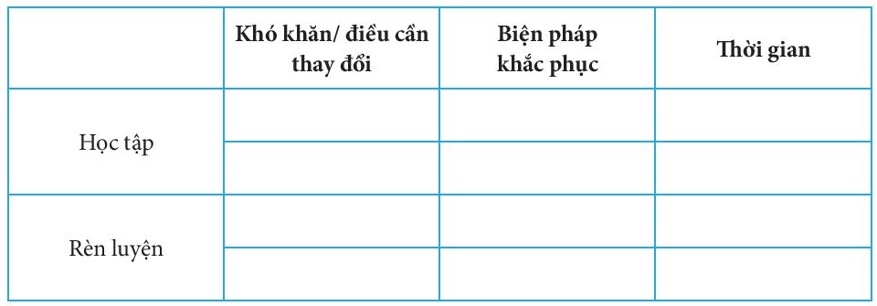
1. Xác định những điều cần tiếp tục điều chỉnh hoặc thay đổi cho phù hợp với môi trường học tập mới.
2.Xây dựng kế hoạch điều chỉnh bản thân để phù hợp với môi trường học tập mới theo mẫu gợi ý sau:

Slide 14
GV. Khi thay đổi môi trường học tập từ tiểu học lên THCS, các em có thể gặp một số khó khăn nhất định. Các em cần thực hiện những việc nên làm và tự điều chỉnh, thay đổi bản thân để thích ứng với môi trường học tập mới. Với sự tự tin của bản thân và sự hỗ trợ của bạn bè, thầy cô giáo và gia đình, nhất định các em sẽ nhanh chóng vượt qua khó khăn và thích ng với môi trường học tập mới.
Hoạt động giáo dục theo chủ đề
Điều chỉnh bản thân cho phù hợp với môi trường học tập mới

Slide 15
Hoạt động 4: Vận dụng
Hoạt động giáo dục theo chủ đề
- Thực hiện được kế hoạch điều chỉnh bản thân để phù hợp với môi trường học tập mới;
- Biết tìm kiếm sự hỗ trợ, tư vấn để khắc phục khó khăn trong việc thực hiện kế hoạch.
Điều chỉnh bản thân cho phù hợp với môi trường học tập mới

